Slide 1
Configurar Firestore Authentication
Mail y contraseña

Slide 2
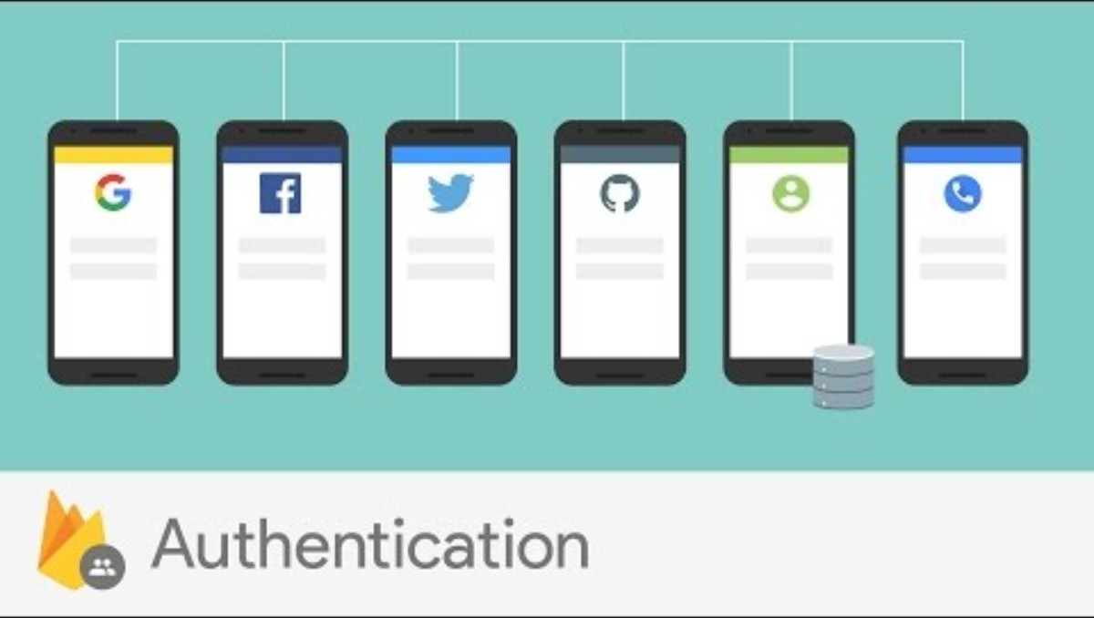
https://firebase.google.com/docs/auth?hl=es-419

Slide 3
Pasos para conectar Firestore y Android Studio

Slide 4
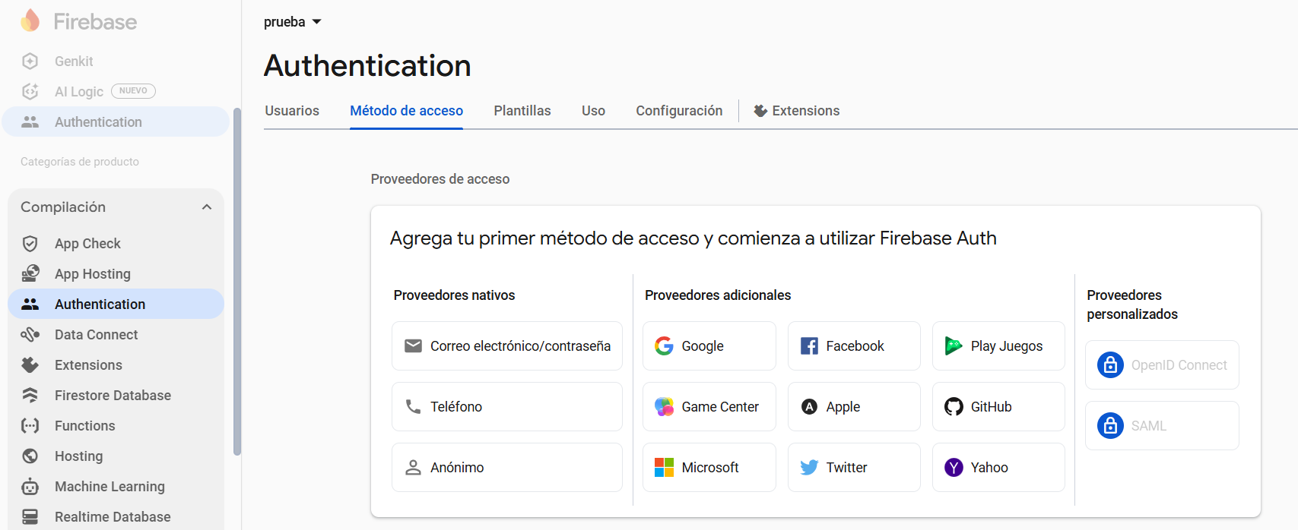
Accede al panel de Authentication y selecciona correo electrónico/contraseña

Slide 5
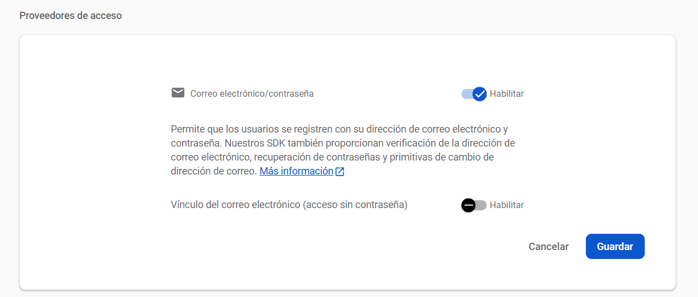
Habilita Correo electrónico/contraseña

Slide 6
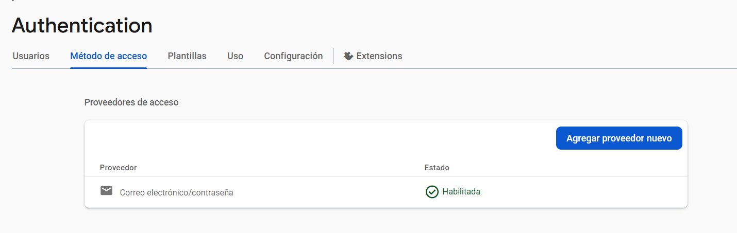
El proveedor de acceso a través de electrónico/contraseña ya está creado

Slide 7
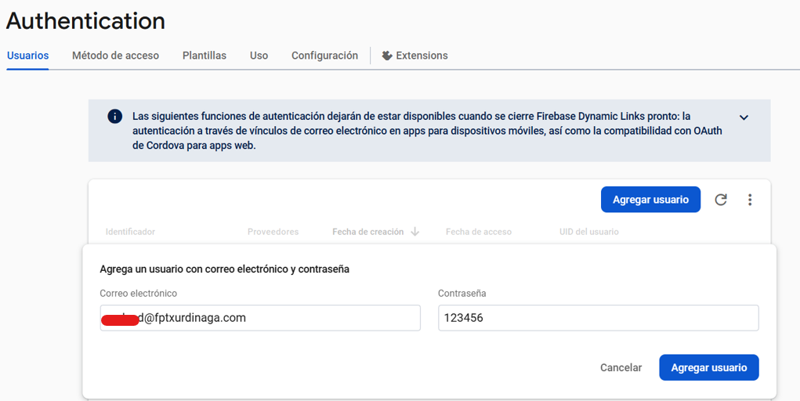
Agrega un usuario

Slide 8
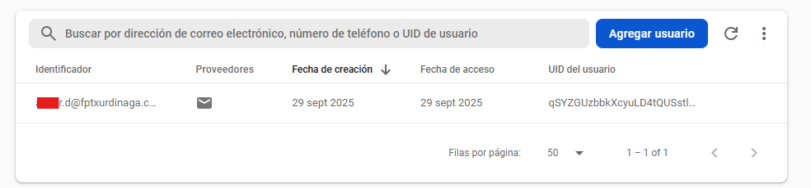
Puedes comprobar que el usuario ya está creado

Slide 9
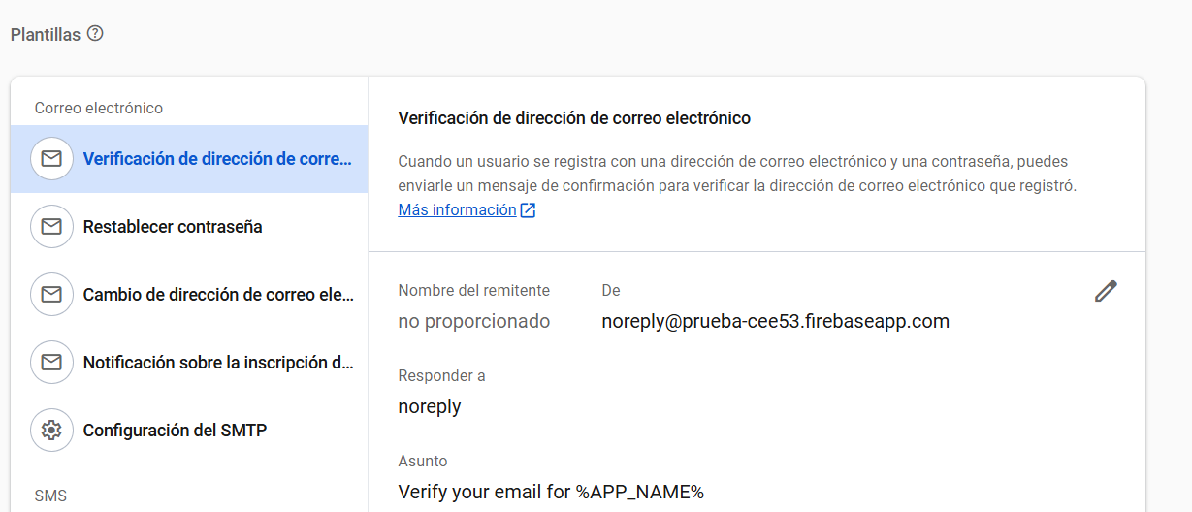
Se puede ver la plantilla del correo de verificación que van a recibir los usuarios.

Slide 10
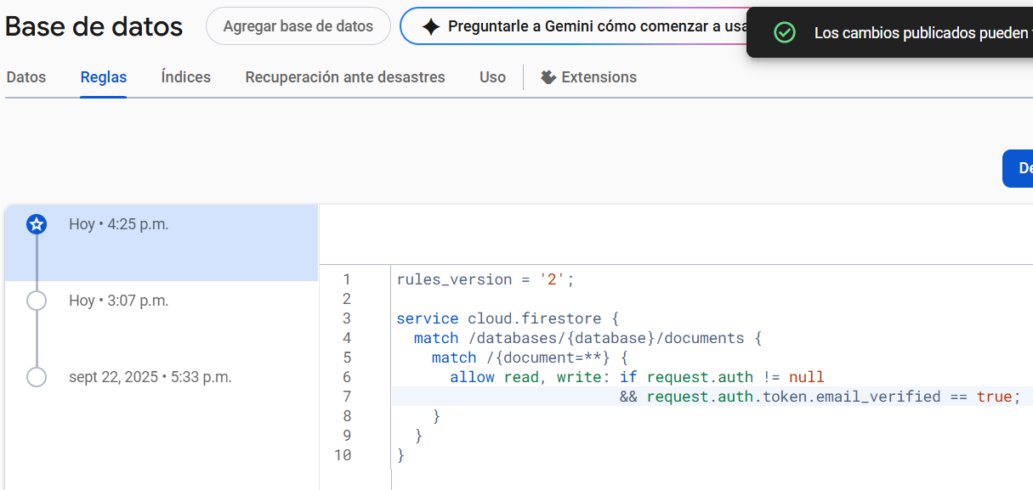
Ahora debemos modificar las reglas para que sean más restrictivas
https://firebase.google.com/docs/firestore/security/rules-conditions?hl=es-419

Slide 11
Explicación de las líneas
if request.auth != null;
  Solo puede realizar consultas un usuario que ha iniciado sesión.
request.auth.token.email_verified == true;
  El email tiene que estar verificado.
  https://firebase.google.com/docs/rules/rules-and-auth?hl=es-419

Slide 12
Desde la consola no es posible enviar un email de verificación, esta gestión se tiene que hacer desde el código.

